Slide 1



El Lenguaje Jurídico y La Lectura Fácil
Mari Santos
mari@centrojuanmaria.org

Slide 2
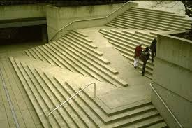
El concepto de accesibilidad

Slide 3

La accesibilidad es la cualidad de fácil acceso
para que cualquier persona,
incluso aquellas que tengan limitaciones en la movilidad,
en la comunicación o el entendimiento,
pueda llegar a un lugar, objeto o servicio.
acceder
Su etimología se compone del latín “accēdĕre” que significa acercarse

Slide 4
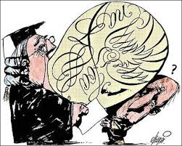
Las quejas formuladas ante el Servicio de atención al ciudadano
del Consejo General del Poder Judicial
indican que el lenguaje jurídico es críptico y oscuro,
y que resulta incomprensible para el ciudadano,
especialmente en aquellos procedimientos
en los que no es obligatoria la asistencia letrada.

Slide 5
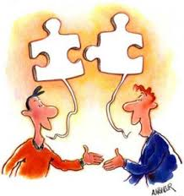
El empleo de un lenguaje más sencillo y comprensible
en el ámbito jurídico es una asignatura pendiente desde hace tiempo.
La Carta de Derechos del Ciudadano ante la Justicia,
aprobada por unanimidad en el Congreso de los Diputados
el 16 de abril de 2002,
reconoce a la ciudadanía el derecho a comprender.
Ante esta necesidad,
se constituyó la Comisión para la Modernización del lenguaje jurídico
que en septiembre de 2011 presentó su informe al Consejo de Ministros.

Slide 6

Comisión de modernización del lenguaje jurídico
Fue creada en el 2009 y concluye en el 2011 que:
"una justicia moderna es una justicia
que la ciudadanía es capaz de comprender”

Slide 7

En 2011, el 82 % de los ciudadanos españoles
consideraba que el lenguaje jurídico era excesivamente complicado
y difícil entender
(según datos de una encuesta realizada
por el Consejo General del Poder Judicial).
En 2015 la situación no había mejorado mucho

Slide 8

El art. 13 de la Convención sobre los Derechos
de las Personas con Discapacidad de Naciones Unidas
exige a los Estados el deber de asegurar el "efectivo" acceso
a la justicia para las personas con discapacidad
en igualdad de condiciones con los demás,
"incluso mediante ajustes de procedimiento y adecuados a la edad".

Slide 9

El art. 13 de la Convención sobre los Derechos
De forma explícita,
dice que
“los documentos e impresos estarán redactados
con un lenguaje simple y directo”
y añade que
“los documentos básicos de información de uso más habitual
deberán contar con versiones simplificadas”
para personas con discapacidad y con dificultades de comprensión lectora.

Slide 10

La importancia de textos amables
Según las Directrices de la IFLA en 1997:
―La posibilidad de leer
aporta a las personas una enorme confianza,
permitiéndoles expandir sus opiniones
y ejercer un control sobre sus propias vidas.
Yo pienso
Yo participo
Yo decido
Participación Ciudadana
Notes:
Ya en 1997 se habla de lectura fácil.
Comprender el entorno nos da la posibilidad de participar

Slide 11
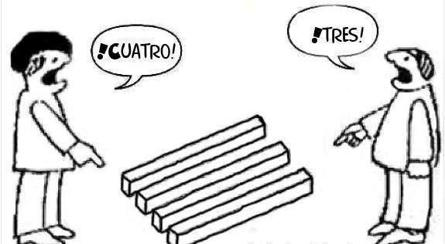
Las personas pueden mediante la comprensión de lo que leen,
pueden compartir ideas, pensamientos y experiencias,
y crecer como seres humanos
Asociación Europea ILSMH, 1998.
(Confederación europea de asociaciones de discapacidad intelectual)
Notes:
.

Slide 12
La Lectura Fácil es un método
para hacer entornos psicológicamente comprensibles
para todas las personas
que tengan capacidad de lectoescritura,
eliminando las barreras de los textos,
para la comprensión, el aprendizaje y la participación.
(García Muñoz, 2012).
Escribir en lectura fácil no es traducir.
“Significa seleccionar los puntos más importantes de un documento
para que se comprendan y se tomen decisiones” (García Muñoz, 2012)

Slide 13
Leyes sobre la lectura fácil
Leyes de Galicia
LEY 10/2014, de 3 de diciembre, de accesibilidad
Artículo 34. Accesibilidad de los sistemas de comunicación
y señalización
1. Las administraciones públicas de Galicia habrán de promover la supresión de barreras en la comunicación y el establecimiento de mecanismos y alternativas técnicas y humanas, como los/las intérpretes de lengua de signos, que hagan accesibles los sistemas de comunicación y señalización a toda la población, en todos los ámbitos….Se empleará, asimismo, el sistema de lectura fácil y se adaptarán los sistemas de comunicación para hacerlos accesibles y comprensibles para todas las personas.

Slide 14

la clave principal
más allá de informes y métodos,
es
poner el mensaje al servicio del receptor

Slide 15
La Carta de Derechos de los Ciudadanos ante la Justicia en 2002,
ante un juzgado o tribunal,
ampara el derecho a comprender en los siguientes términos:
El ciudadano tiene derecho a que las notificaciones,
citaciones, emplazamientos y requerimientos
contengan términos sencillos y comprensibles,
evitándose el uso de elementos intimidatorios innecesarios.
El ciudadano tiene derecho a que en las vistas y comparecencias se utilice un lenguaje que,
respetando las exigencias técnicas necesarias,
resulte comprensible para los ciudadanos que no sean especialistas en derecho.
El ciudadano tiene derecho a que en las sentencias y demás resoluciones judiciales
se redacten de tal forma que sean comprensibles por sus destinatarios,
empleando una sintaxis y estructura sencillas, sin perjuicio de su rigor técnico.

Slide 16
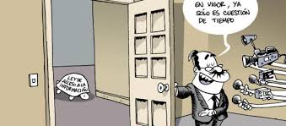

Slide 17
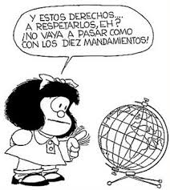
El derecho a comprender es exigible por los ciudadanos
Según el propio apartado 4
de la Carta de Derechos del Ciudadanos ante la Justicia,
estos derechos son exigibles por la ciudadanía
y no meros principios programáticos.
De hecho, el contenido de la carta es vinculante
para jueces y magistrados, fiscales, secretarios judiciales,
médicos forenses, funcionarios públicos, abogados, procuradores
y demás personas
e Instituciones que cooperan con la Administración de Justicia.

Slide 18
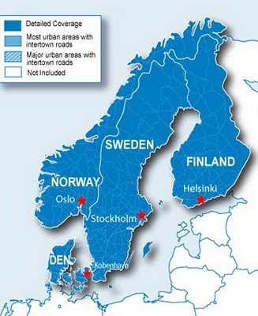
El origen de la Lectura Fácil
1968: nace en Suecia
1997: Pautas IFLA
Bror Tronbacke
1998: “El camino más fácil” ILSMH / Inclusion Europe
Pautas europeas
2002: Associació Lectura Fàcil
2005: Easy to Read Network: Red Europea de Lectura Fácil
Notes:
La Lectura Fácil nace en Suecia en 1968, porque hay muchos inmigrantes que no entienden bien el sueco.
El gobierno decide elaborar los documentos de forma más clara para que se entiendan mejor.
En 1997 Bror Tronbacke crea las pautas de la IFLA. La IFLA es la Federación Internacional de Asociaciones de Bibliotecarios y Bibliotecas.
Las normas las actualizaron en el año 2010.
En 1998 se publica “El camino más fácil” editado por Inclusion Europe en el que propone el logo Europeo para identificar las publicaciones en Lectura Fácil.
Inclusión Europe es la Asociación Europea de personas con discapacidad y sus familias.
En 2007 también actualizaron las normas. Las publicaron de nuevo en el documento “Información para todos”.
En 2002 nace la Asociación Lectura Fácil de Cataluña y con ella el logotipo nacional de la Asociación de Lectura Fácil, con las pautas de la IFLA.
En 2005 se crea también desde Cataluña la red europea de lectura fácil.

Slide 19
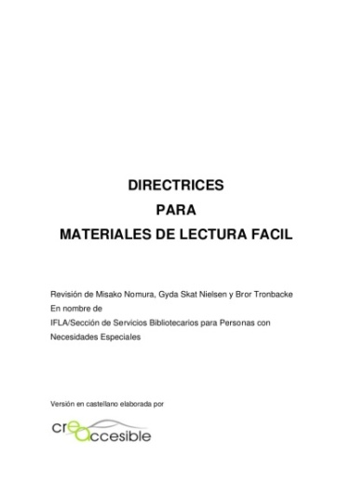
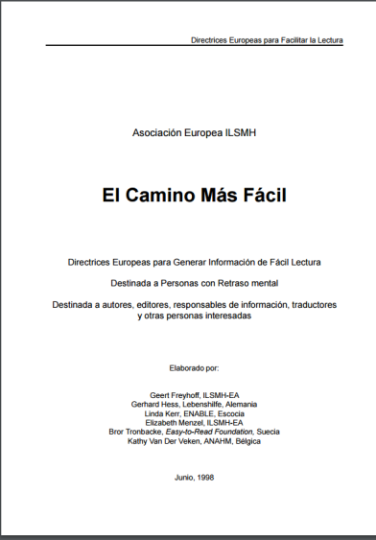


Pautas de la lectura fácil
Directrices IFLA
El camino más fácil. Inclusion Europe
Métodos de redacción
Información para todos

Slide 20

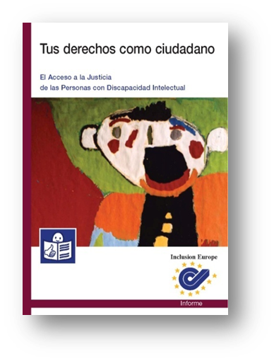



Documentos de interés en LF
Documentos Técnicos
Tus Derechos
Código Ético
Constitución
europea
Declaración
Notes:
“Tus derechos como Ciudadano, el acceso a la Justicia de las personas con discapacidad intelectual” está publicado por Inclusión Europe. Inclusión Europe es la Asociación Europea de personas con discapacidad intelectual y sus familias
El Código Ético de Plena Inclusión España en Lectura Fácil se publicó en el año 2007. El Código Ético recoge que FEAPS tiene que trabajar basándose en los principios de igualdad y el valor de la persona, la igualdad y la inclusión en la sociedad.
La Constitución Europea y la Declaración Universal de los Derechos Humanos también tienen una versión en Lectura Fácil

Slide 21

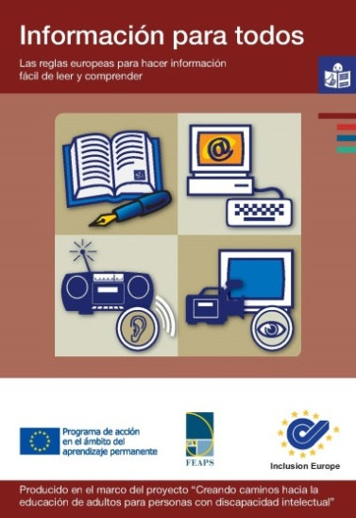


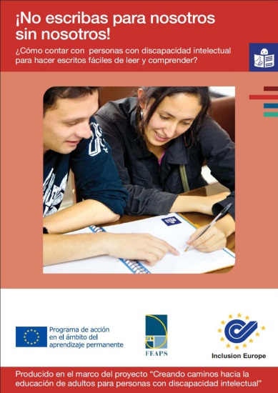
Documentos de interés en LF
Documentos Técnicos
Proyecto PATHWAYS II. Creando caminos para la inclusión educativa de adultos con discapacidad intelectual
Notes:
El proyecto Pathways II, es un proyecto de Inclusión Europe, para sensibilizar y fomentar la utilización de la Lectura Fácil en Europa.
Inclusión Europe es la Asociación Europea de personas con discapacidad intelectual y sus familias.
Información para todos.
Enseñando a profesores de educación de adultos
Enseñar puede ser fácil
¡No escribas para nosotros sin nosotros!

Slide 22
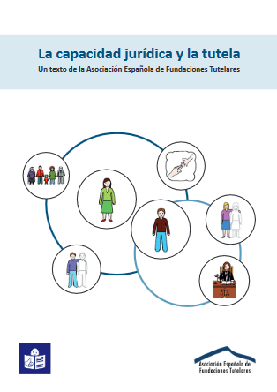
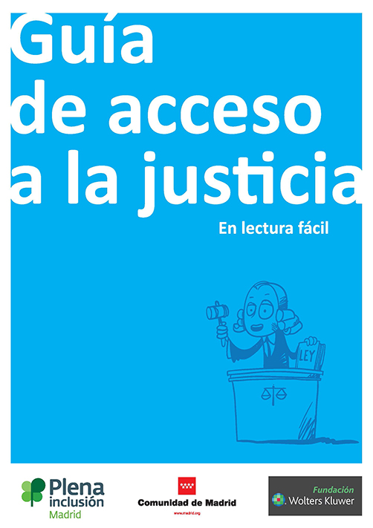
Documentos de interés en LF
Documentos Técnicos
Notes:
El proyecto Pathways II, es un proyecto de Inclusión Europe, para sensibilizar y fomentar la utilización de la Lectura Fácil en Europa.
Inclusión Europe es la Asociación Europea de personas con discapacidad intelectual y sus familias.
Información para todos.
Enseñando a profesores de educación de adultos
Enseñar puede ser fácil
¡No escribas para nosotros sin nosotros!

Slide 23

Documentos de interés en LF
Últimos Documentos Técnicos publicados
Notes:
La Constitución Española también tienen una versión en Lectura Fácil
El Real Patronato, Plena inclusión y el Ministerio de Sanidad han colaborado en esta publicación, que se presentó el 3 de diciembre del año 2015, coincidiendo con la Celebración del Día de la Discapacidad

Slide 24
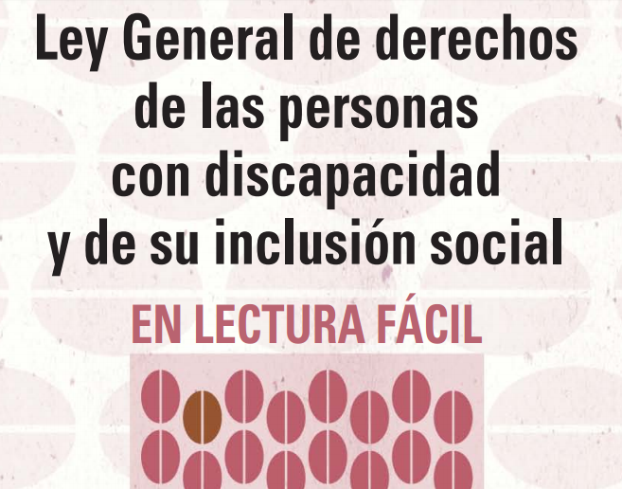
Documentos de interés en LF
Últimos Documentos Técnicos publicados
Notes:
La Constitución Española también tienen una versión en Lectura Fácil
El Real Patronato, Plena inclusión y el Ministerio de Sanidad han colaborado en esta publicación, que se presentó el 3 de diciembre del año 2015, coincidiendo con la Celebración del Día de la Discapacidad y un mes después se publica en lectura fácil la ley general de Derechos de las Personas con discapacidad.

Slide 25
Tanto la adaptación de la ley como de la Constitución suponen
dos claros ejemplos de que se pueden redactar normas claras
con un lenguaje más sencillo.
Los más puntillosos podrán decir que faltan detalles técnicos.
¿esos detalles técnicos son verdaderamente
necesarios o suponen un sobredimensionamiento normativo?
en caso de que sean necesarios,
¿no se pueden redactar originalmente de un modo más claro?
Por supuesto, se puede, solo hace falta querer hacerlo

Slide 26
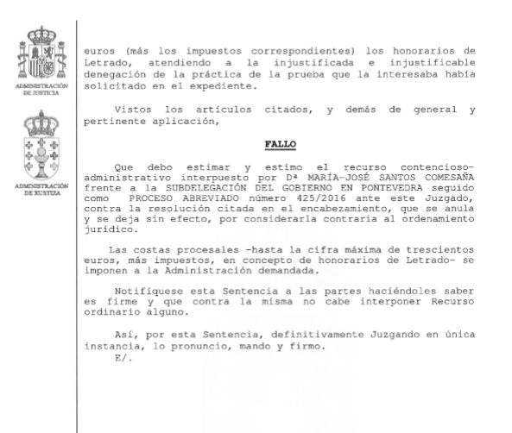

Slide 27
Documentos de interés en LF
Últimos Documentos Técnicos publicados
Primera sentencia judicial en lectura fácil Acceso a la justicia
Sentencia nº 503 de 2014 Juzgado de Primera Instancia Nº 14 de Bilbao
Notes:
Gracias a la implicación de la Asociación Española de Fundaciones Tutelares, hoy disponemos de la primera sentencia judicial en lectura fácil en España.
Es una sentencia de modificación de la capacidad jurídica.
La capacidad jurídica es aquella que nos permite ser responsables de nuestros actos ante la ley y ejercer nuestros derechos de forma directa. Modificar la capacidad jurídica es un proceso complejo y tiene grandes repercusiones sobre la vida de la persona.
Entender cuales son esas repercusiones, de que apoyos puedo disponer y cual va a ser mi relación con la ley a partir de tener la capacidad jurídica modificada, es fundamental para el ejercicio de mis derechos y una toma de decisiones libre e informada.
Esta primera sentencia adaptada a lectura fácil es un pequeño gran paso hacia una justicia para todas las personas y el reconocimiento de las personas con diversidad funcional como agentes protagonistas de sus propias vidas.
Es una buena practica que se hace eco de la nueva concepción de discapacidad que lidera la Convención sobre los derechos de las personas con discapacidad de la ONU y pone la atención en las capacidades de las personas. Con herramientas como la lectura fácil, conseguimos un entorno fácil de comprender, donde personas diversas utilizan sus capacidades de forma más autónoma y tienen acceso a esa toma de decisiones más libre e informada, necesaria para el respeto de mis derechos

Slide 28
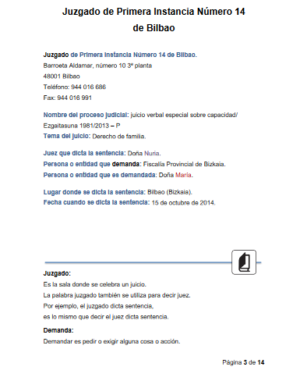
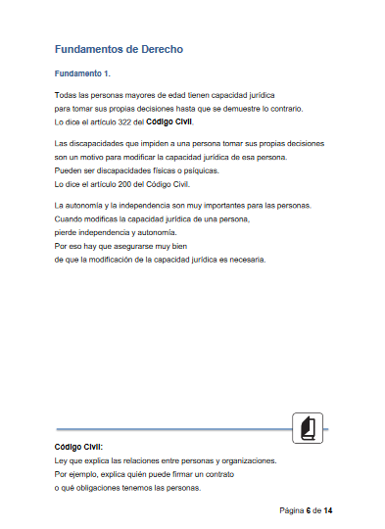

Slide 29
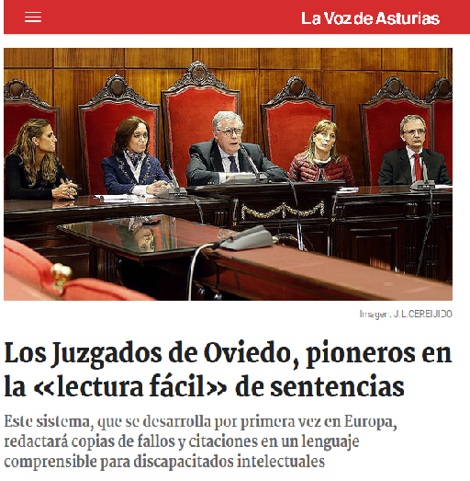
Hace 8 días leíamos esta noticia!!

Slide 30

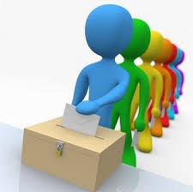
#Mivotocuenta
El Tribunal Constitucional anunció que no admitía a trámite
un recurso de amparo de la Fiscalía General del Estado
que solicitaba la restitución del derecho al voto de una joven gallega
con discapacidad intelectual.

Slide 31
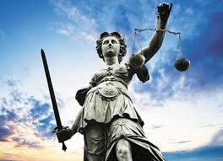
Votar es...
Votar es la oportunidad que tenemos
de decidir qué tipo de sociedad queremos

Slide 32


Mari Santos
mari@centrojuanmaria.org

